Slide 1
NEURONALE NETZWERKE
5
Wie lernt das Neuronale Netzwerk

Slide 2
DURCHLAUF
Training besteht aus mehreren Epochen
Eine Epoche ist der gesamte Trainings-Datensatz
Eine Epoche wird in mehrere Batches unterteilt
Die Updates der Gewichte werden dann mit einem „stochastic gradient descent“ (SGD) Verfahren berechnet

Slide 3
STOCHASTIC GRADIENT DESCENT
Der „stochastic gradient descent“ (SGD) bildet über eine Batch den Gradienten
Der Gradient „updated“ dann die Gewichte der Schichten, beginnend mit der Output-Schicht
Das Update wird in Relation zur gegebenen Lernrate ausgeführt

Slide 4
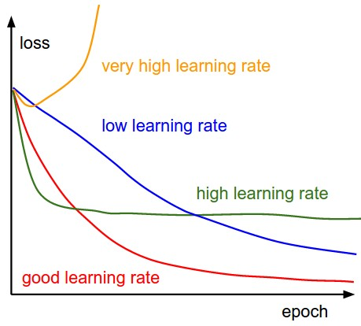
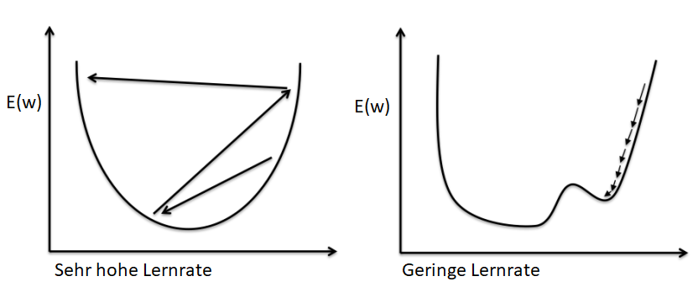
VISUALISIERUNG DER LERNRATE
Quelle: http://cs231n.github.io/ (Stanford)

Slide 5
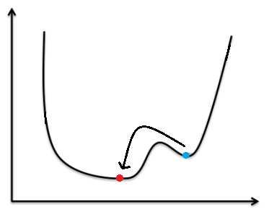
LOKALE MINIMA ENTKOMMEN
Dank der Batches und der Lernrate können lokale Minima entkommen werden
Ist aber dennoch keine Garantie

Slide 6
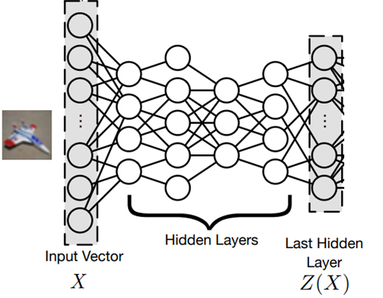
TRAININGS DURCHLAUF
Klassifikation: Auto

Slide 7
INITIALISIERUNG DER GEWICHTE
Die Wahl der Zufallsverteilung und des Intervalls ist von entscheidender Bedeutung für die Gewichte

